Slide 1
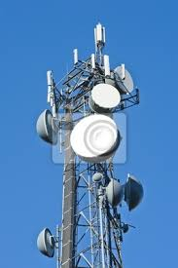
Licence professionnelle Réseaux & Télécommunications
Département Réseaux & Télécommunications

Slide 2
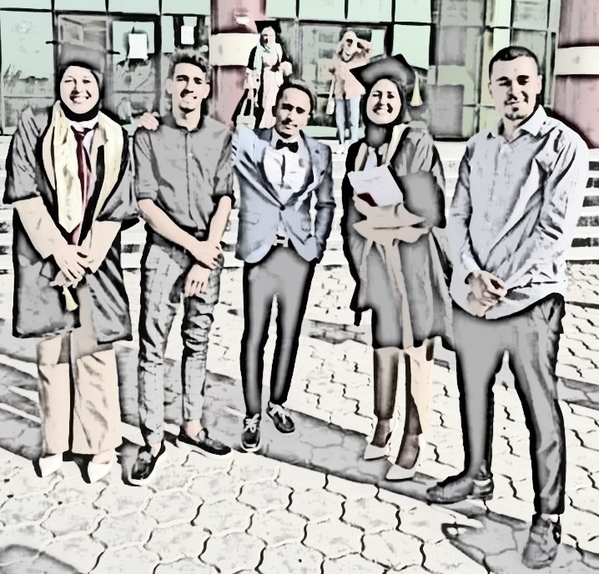
Découvrez la spécialité
Réseaux & Télécoms
À l’ISTA
Notes:
Expliquez en quoi la présentation est importante pour le public : Les adultes sont plus intéressés par un sujet s’ils savent pourquoi il est important pour eux.
Précisez le niveau d’expertise du présentateur : Exposez brièvement votre expérience en la matière ou expliquez la raison pour laquelle les participants doivent vous écouter.

Slide 3
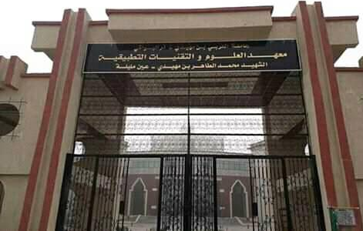
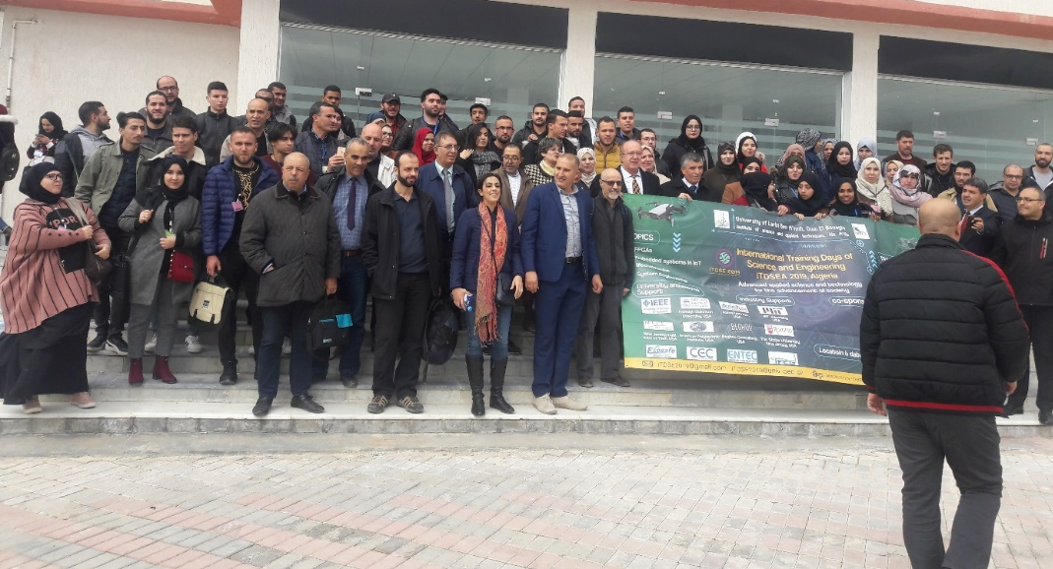
OÙ VOUS FORMER ?
La spécialité Réseaux & Télécoms PRO est proposée par université OUM EL BOUAGHI à l’ISTA, AIN MLILA,
Cette spécialité forme en 3 ans des licences professionnels capables de concevoir, installer, maintenir et administrer tout type de système de télécommunication et de réseau informatique, chez les opérateurs.
Notes:
Expliquez en quoi la présentation est importante pour le public : Les adultes sont plus intéressés par un sujet s’ils savent pourquoi il est important pour eux.
Précisez le niveau d’expertise du présentateur : Exposez brièvement votre expérience en la matière ou expliquez la raison pour laquelle les participants doivent vous écouter.

Slide 4
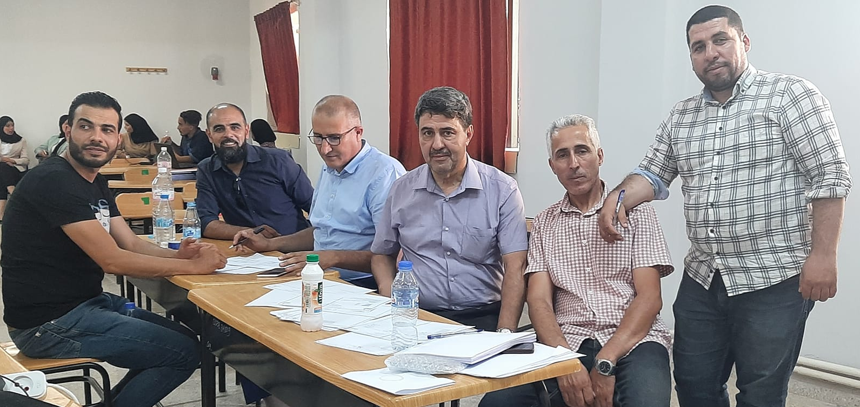
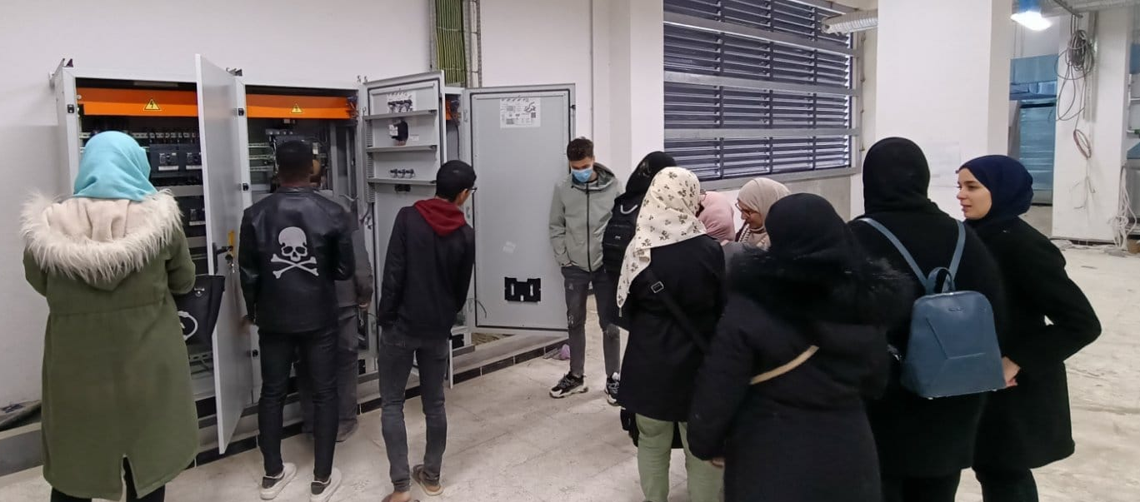
Pourquoi choisir Licence Réseaux & Télécom PRO?
Encadrement et suivi pédagogique
Alliance de la théorie et de la pratique
Passerelle vers le cycle Master
Projets tutorés, projet personnel professionnel (ppp), sorties scientifiques et stage en entreprise
Formation pluridisciplinaire (Electronique, télécommunication, informatique)
Notes:
Expliquez en quoi la présentation est importante pour le public : Les adultes sont plus intéressés par un sujet s’ils savent pourquoi il est important pour eux.
Précisez le niveau d’expertise du présentateur : Exposez brièvement votre expérience en la matière ou expliquez la raison pour laquelle les participants doivent vous écouter.

Slide 5
Objectifs de la formation
La licence professionnelle Réseaux et Télécommunications a pour objectif de former des spécialistes dans le domaine réseaux et télécommunications.
Les diplômés sont capables:
de mettre à profit leurs connaissances dans les applications des interconnexions de réseaux, des systèmes de télécommunications et de la sécurisation des échanges.
d’assurer l’installation, la configuration de tous les constituants : câbles, antennes, connecteurs, systèmes de transmission hertzienne (antennes, décodeurs...) ainsi que d’assurer la recette d’une installation,
Ils possèdent les compétences pour concevoir, intégrer, exploiter et administrer les systèmes informatiques nécessaires au fonctionnement d'une entreprise mais aussi de mieux adapter les fonctionnalités des réseaux locaux émergeants (Bluetooth, WIFI, UWB …).
de participer à l’élaboration d’un cahier des charges et de contribuer aux spécifications de la topologie d’un réseau ou d’une installation de télécommunications, de gérer et de faire évoluer de telles installations en choisissant les équipements et les logiciels appropriés,
Notes:
La description des leçons doit être brève.

Slide 6
Objectifs de la formation
d'installer et de configurer les constituants de la chaîne de télécommunications (ponts, commutateurs, routeurs, autocommutateurs, …),
d’installer et de configurer le matériel et les logiciels des réseaux et des systèmes de télécommunications,
­Avoir une bonne connaissance des équipements de télécommunications, des systèmes électroniques de communication et des réseaux informatiques et cellulaires.
Notes:
La description des leçons doit être brève.

Slide 7
Compétences acquises
maîtriser les Nouvelles Technologies de l'Information et de la Communication qui sont omniprésentes dans nos sociétés et entreprises.
Elle offre à l’étudiant les connaissances pratiques et professionnelles qui le préparent à une insertion immédiate dans les domaines des réseaux informatiques et des systèmes de télécommunications.
concevoir, planifier et gérer un projet à partir d’un cahier des charges répondant aux exigences de l’entreprise;
installer, configurer et maintenir un réseau informatique ou téléphonique ;
décrire l'architecture des réseaux mobiles ;
concevoir une application en langage orienté objet ;
Notes:
La description des leçons doit être brève.

Slide 8
Débouchés professionnels
Les professions visées sont celles liées à l’installation, la gestion et la maintenance de tous les types de réseaux, aux environnements applicatifs qui les utilisent et à l’administration des systèmes d’exploitation.
Tous les types de réseaux sont concernés :
réseaux informatiques classiques,
réseaux téléphoniques,
réseaux à intégration de services,
réseaux mobiles etc…
Notes:
Exemples d’objectifs
À la fin de cette leçon, vous pourrez :
Enregistrer des fichiers sur le serveur web d’équipe.
Déplacer des fichiers à d’autres endroits sur le serveur web d’équipe.
Partager des fichiers sur le serveur web d’équipe.

Slide 9
Débouchés professionnels
Les diplômés s’insèrent rapidement au sein des sociétés de service et d’ingénierie en informatique, des structures publiques ou privées. Parmi les débouchés on peut citer:
les sociétés de service et les constructeurs d’équipements réseaux,
les opérateurs de télécommunications et fournisseurs d’accès à Internet (Algérie Télécom), les opérateurs téléphoniques de télécommunications (mobilis, Djezzy, ...).
les entreprises et les administrations gérant elles-mêmes leurs systèmes d’information et de communication,
les installateurs de téléphonie,
les Sociétés de Services et d’Ingénierie Informatiques .
Responsable d’exploitation des réseaux et systèmes de télécommunications
Responsable en maintenance logiciel et matériel pour les réseaux
Assistant Architecte de systèmes électronique , informatique et réseaux
Technicien sécurité réseaux
Notes:
Exemples d’objectifs
À la fin de cette leçon, vous pourrez :
Enregistrer des fichiers sur le serveur web d’équipe.
Déplacer des fichiers à d’autres endroits sur le serveur web d’équipe.
Partager des fichiers sur le serveur web d’équipe.

Slide 10
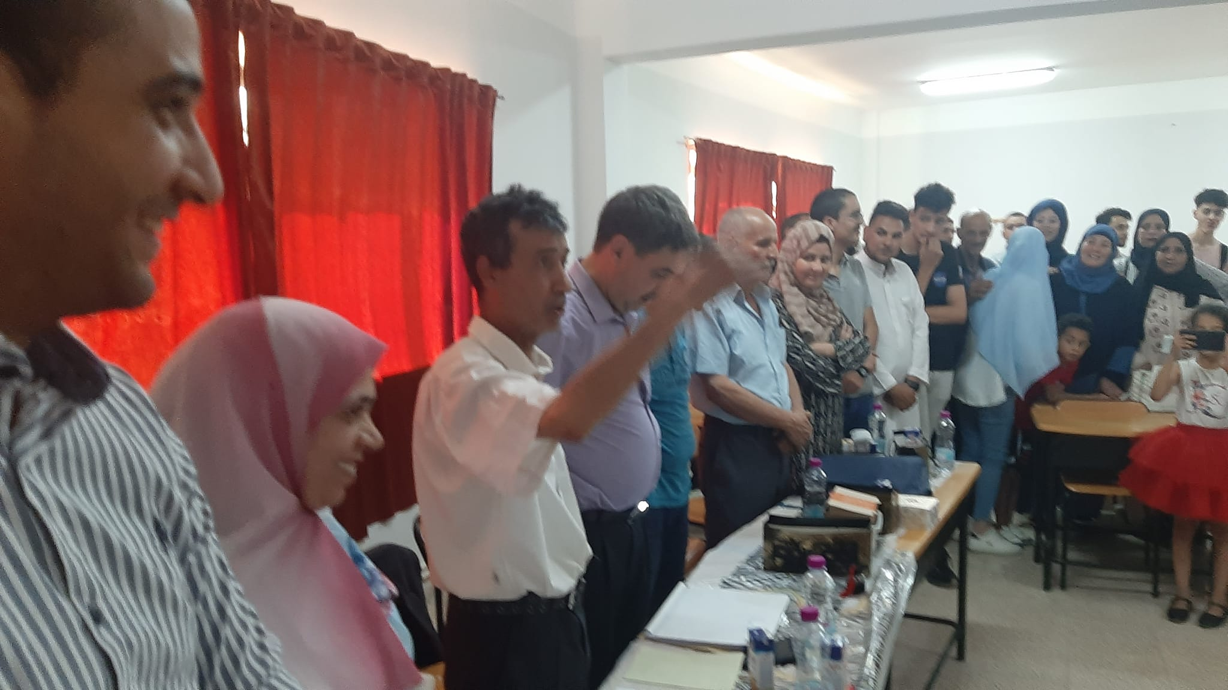
Admission
Les candidats doivent être titulaires d’un bac scientifique, mathématique ou technique pour accéder à la licence professionnelle en Réseaux et Télécommunications.
Nombre de places est limité (60 places).

Slide 11
Organisation de la formation
La formation est organisée autour de 5 semestres d’enseignements + Un stage en entreprise de 2 semaines (semestre 2) et de 4 semaines (semestre 4) le semestre 6 est consacré pour le stage de fin d’études (de 10 à 12 semaines).
Elle repose sur un enseignement organisé en modules de compétences comprenant des Cours magistraux (25%), Travaux dirigés (25%) et Travaux pratiques (50%).
Principaux enseignements
La formation est répartie en quatre unités d’enseignements:
• Formation scientifique et humaine : Mathématiques, Physique, Culture Communication, Connaissance de l’entreprise et Anglais,
Informatique et Electronique,
Télécommunications et Réseaux,
Projets professionnels : projets tutorés, stage et projet personnel professionnel .

Slide 12
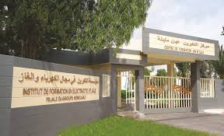
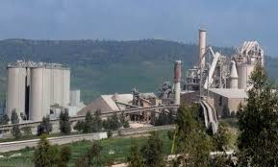
Stages et visites
Stage
Stage à l’entreprise obligatoire pour tous les niveaux:
L1: durée de stages est de deux semaines.
L2 : durée de stage est de quatre semaines.
L 3: durée de stage le dernier semestre du parcours de formation (S6) de 12 semaines minimum à 16 semaines.
Ce stage fait l'objet d'un suivi téléphonique et d'une visite en entreprise. Il est sanctionné par un mémoire et une soutenance orale.
Visites Des visites sont organisées aux profits des étudiants
à des entreprises.
Principales entreprises partenaires
IFEG AIN MLILA
Cimenterie Sigus Oum El bouaghi, filiale GICA .
Entreprise Publique Economique des Tracteurs AgricolesETRAG

Slide 13
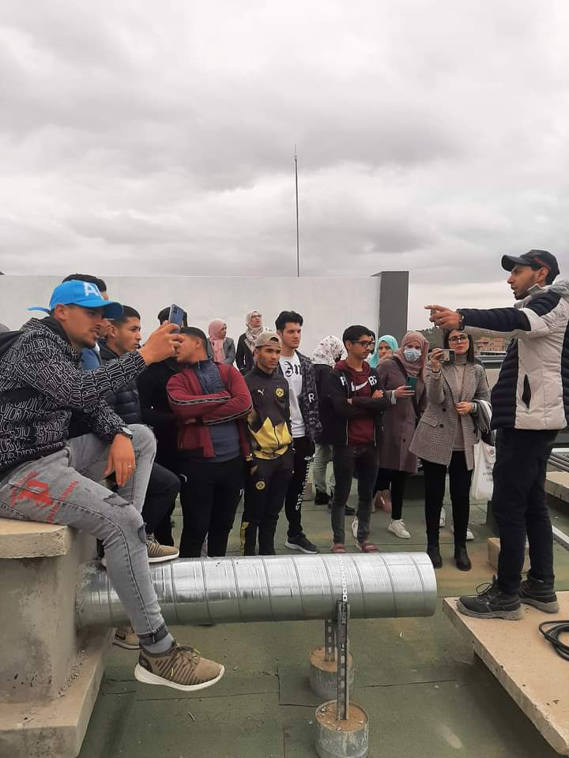
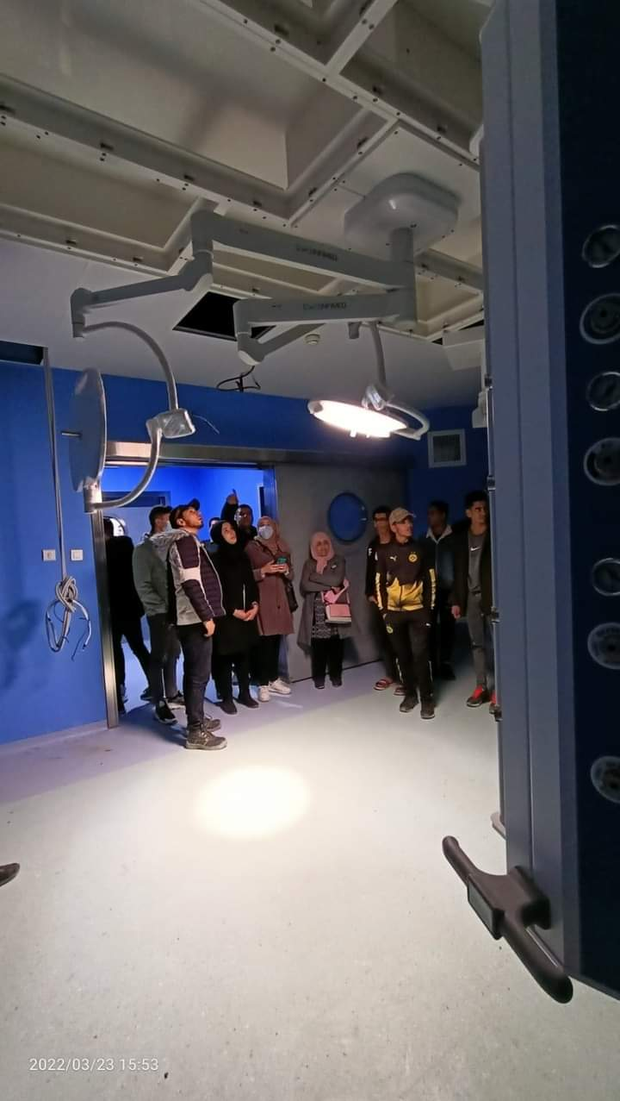

Slide 14
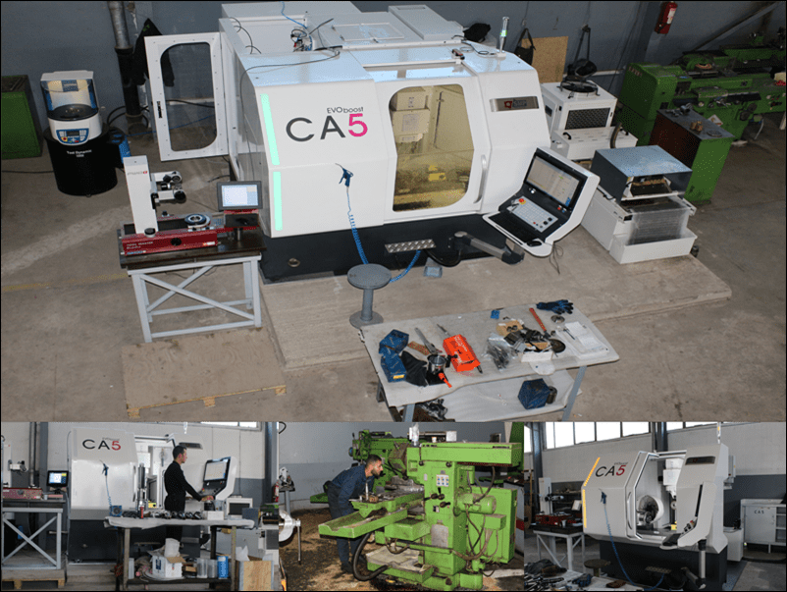
Principales entreprises partenaires
Institut de Formation en Électricité et Gaz IFEG-Spa
IFEG AIN MLILA
La Société des Ciments de Sigus sise à la Daïra de Sigus,
Wilaya de Oum El Bouaghi, est une filiale du Groupe
Industriel des Ciments d’Algérie (G.I.C.A).ale GICA .
Entreprise Publique Economique des Tracteurs Agricoles
(ETRAG), KHROUB, CONSTANTINE
Entreprise Publique Economique des Tracteurs Agricoles

Slide 15
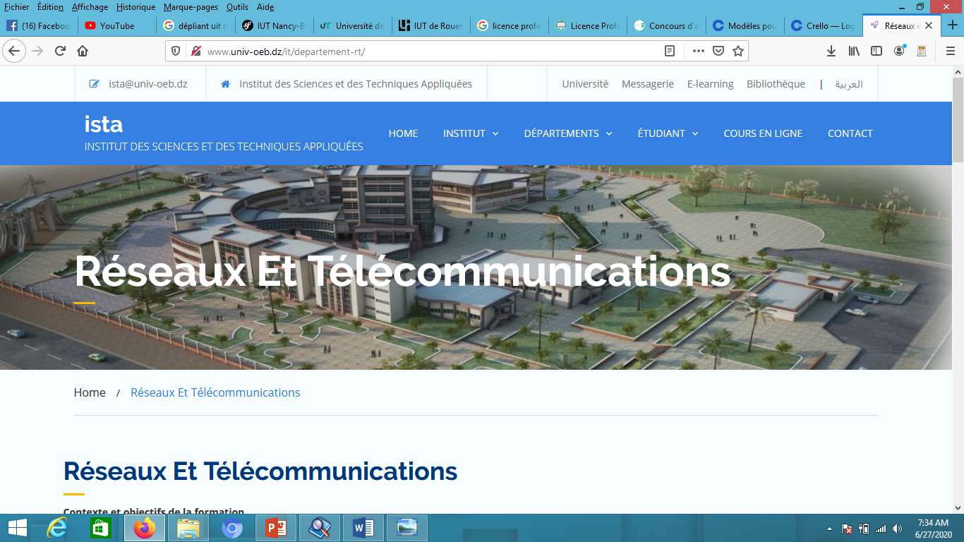
Contact
Chef département: Dr. BOUCHOUAREB Rachida, email: rachidabouchouareb@gmail.com
Responsable de l'équipe de la filière de formation: Mr. MERAZGA Ammar, email: merazga_ammar@yahoo.fr
Responsable de l’équipe de spécialité: Dr. BOUCHOUAREB Rachida, email: rachidabouchouareb@gmail.com
Adresse: Institut des Sciences et des Techniques Appliquées, AIN MLILA
Université Larbi Ben M’hidi, route de Constantine BP 04000 Oum El Bouaghi
Site web: http://www.univ-oeb.dz/it/departement-rt/

